Slide 1
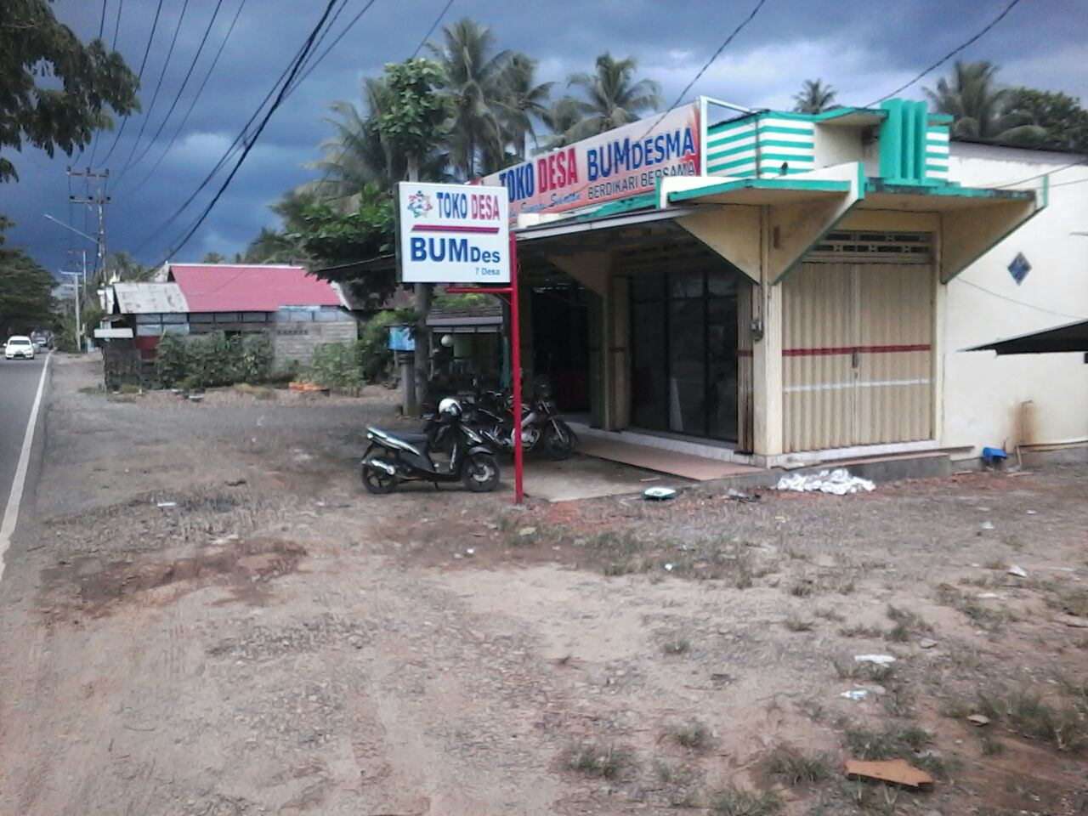


IMPLEMENTASI
SISTEM AKUNTABILITAS KINERJA INSTANSI PEMERINTAH
TAHUN 2019
DINAS PEMBERDAYAAN MASYARAKAT DAN DESA
KABUPATEN HULU SUNGAI SELATAN

Slide 2
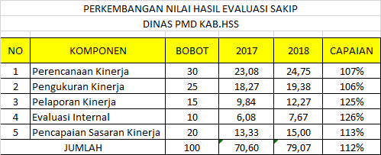
PERKEMBANGAN NILAI AKIP DINAS PMD
  PENGUATAN AKUNTABILITAS PADA REFORMASI BIROKRASI
Keterlibatan Pimpinan
Pengelolaan Akuntabilitas Kinerja
Kelemahan SAKIP pada
Pengukuran Kinerja
Upaya
Meningkatkan SAKIP
Pengendalian dan Evaluasi
Pengukuran Kinerja Per triwulan
Laporan Capaian Kinerja Individu
2017 nilai
70,60 (Kategori B = Baik)
2018 nilai
79,07 (Kategori BB = Sangat Baik)

Slide 3

KELENGKAPAN DOKUMEN PENDUKUNG EVALUASI SAKIP
DINAS PEMBERDAYAAN MASYARAKAT DAN DESA
PEMERINTAH DAERAH | PERANGKAT DAERAH
RPJMD | RENSTRA 2018-2023
RKPD (2018, 2019, 2020) | RENJA ( 2018 , 2019 , 2020 )
PERJANJIAN KINERJA (2018, 2019) | PERJANJIAN KINERJA (2018 , 2019 )
IKU (2018, 2019) | IKU-PD (2018 , 2019 )
LKj IP (2018) | LKj PD (2018 ) + LKj PD 2019 (Tw1 ,Tw2 )
RENCANA AKSI (2018, 2019) | RENCANA AKSI 2019 (Tw1 dan Trw.2 )
IKHTISAR HASIL EVALUASI AKIP-SKPD (2018, 2019) | FORM Keselarasan Kinerja-output-penganggaran 2019
CASCADING KINERJA PEMDA | CASCADING KINERJA PD (2018 ,2019 )
LAPORAN HASIL EVALUASI THN LALU | Ket : Link dokumen
PRESTASI/PENGHARGAAN NASIONAL

Slide 4
LOGICAL FRAME WORK
PENCAPAIAN MISI 4 RPJMD 2018-2023
MISI IV
Mengoptimalkan sumber daya daerah berbasis pemberdayaan masyarakat, pembangunan berkelanjutan dan berwawasan lingkungan
TUJUAN
Meningkatkan sumber daya daerah dan kualitas lingkungan hidup dalam menjamin pembangunan berkelanjutan
PENGENTASAN KEMISKINAN
SASARAN
Meningkatnya kualitas lingkungan hidup
Meningkatnya pemberdayaan responsif gender dan perlindungan terhadap anak
Meningkatnya kapasitas pemberdayaan kelompok masyarakat
PROGRAM
Pengendalian Pencemaran dan Perusakan Lingkungan Hidup
Peningkatan Peran Serta dan Kesetaraan Gender dalam Pembangunan
Peningkatan Pemberdayaan Masyarakat
Peningkatan Perlindungan hak Perempuan
Pengembangan Lembaga Ekonomi Perdesaan
Peningkatan Pelindungan Anak
SKPD
DPERKIMKPLH
DPPKBP3A
Dinas PMD
Sumber Daya yang dibutuhkan
Sumber Daya yang dibutuhkan
Sumber Daya yang dibutuhkan
SDM
Anggaran
SDM
Anggaran
SDM
Anggaran

Slide 5

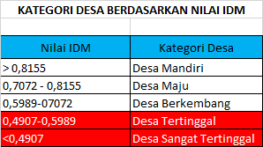
Perbandingan Desa Tertinggal dan Sangat Tertinggal di Kab.HSS, Kalsel dan Nasional Berdasarkan IDM Tahun 2015

Slide 6
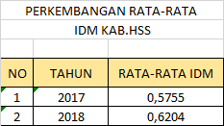
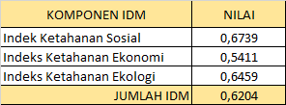
PERKEMBANGAN IDM DI KAB. HSS

Slide 7
ISU-ISU STRATEGIS PEMBERDAYAAN MASYARAKAT DAN DESA DI HULU SUNGAI SELATAN
Kapasitas Lembaga Kemasyarakatan di Desa
Kapasitas Lembaga Ekonomi di Desa
Kapasitas Pemerintah Desa
INDEKS DESA MEMBANGUN
1
2
3
MERUBAH TANTANGAN
4
MENJADI PELUANG

Slide 8
PERENCANAAN ANGGARAN BERBASIS ISU/MASALAH STRATEGIS
Lembaga Kemasyarakatan Desa
Indeks Desa Membangun
Lembaga Ekonomi Desa
Lembaga Pemerintahan Desa
SKPD
SKPD
DISPMD

Slide 9
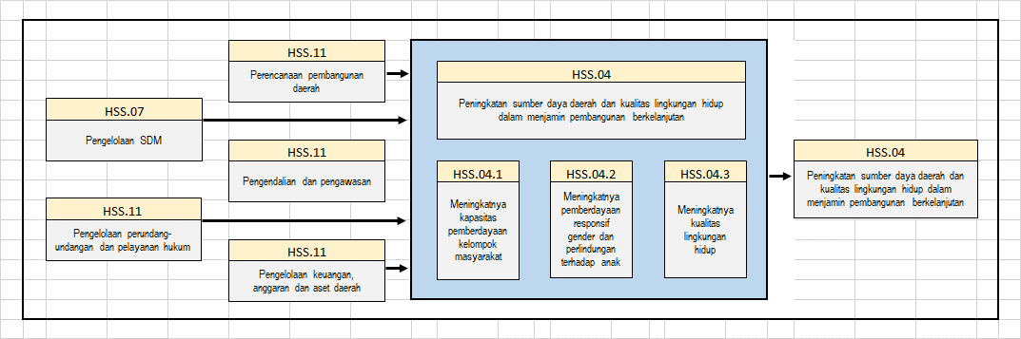
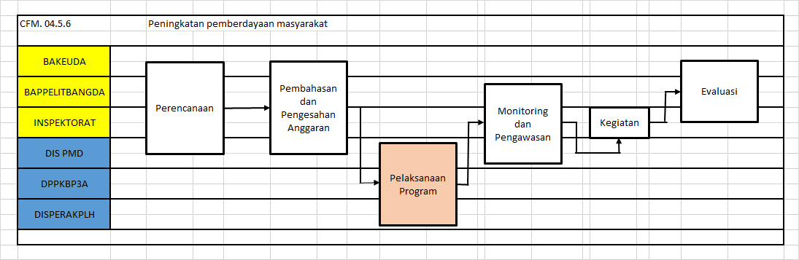
PETA
PROSES BISNIS
PETA SUB PROSES
PETA LINTAS PROGRAM MISI 4

Slide 10
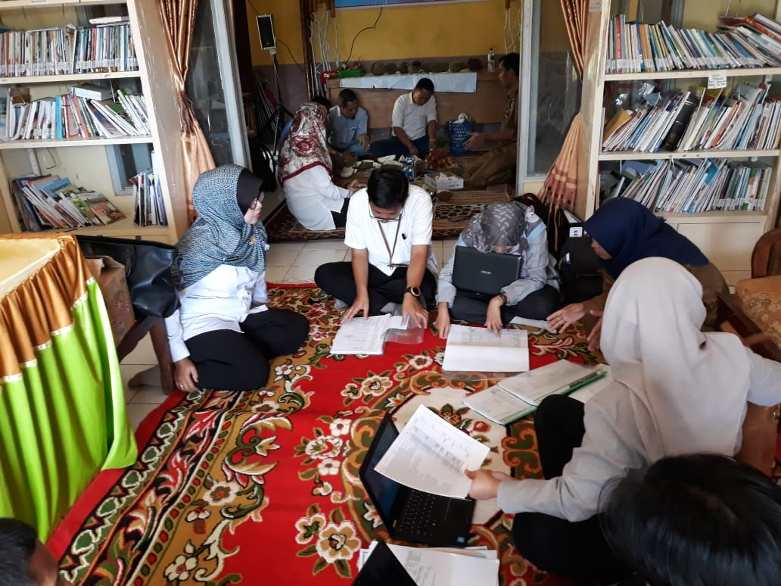
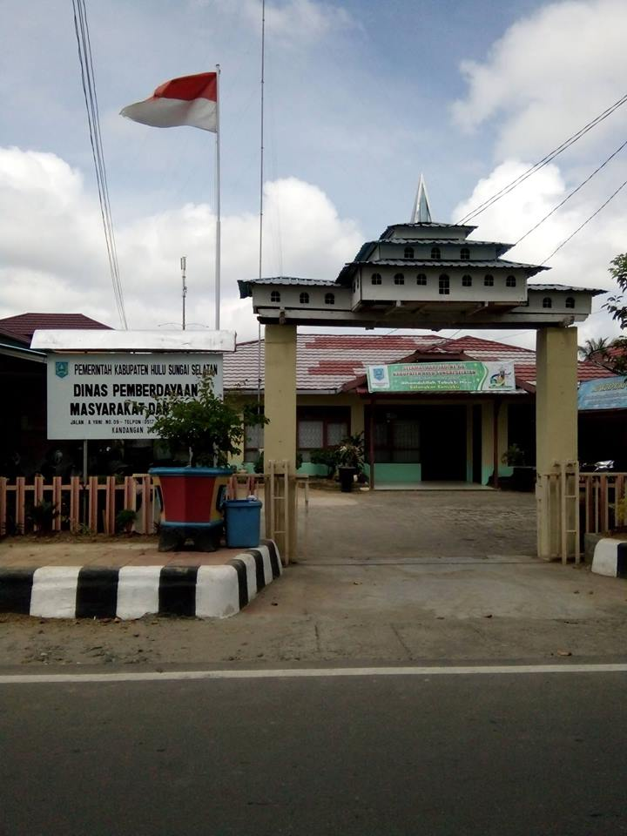




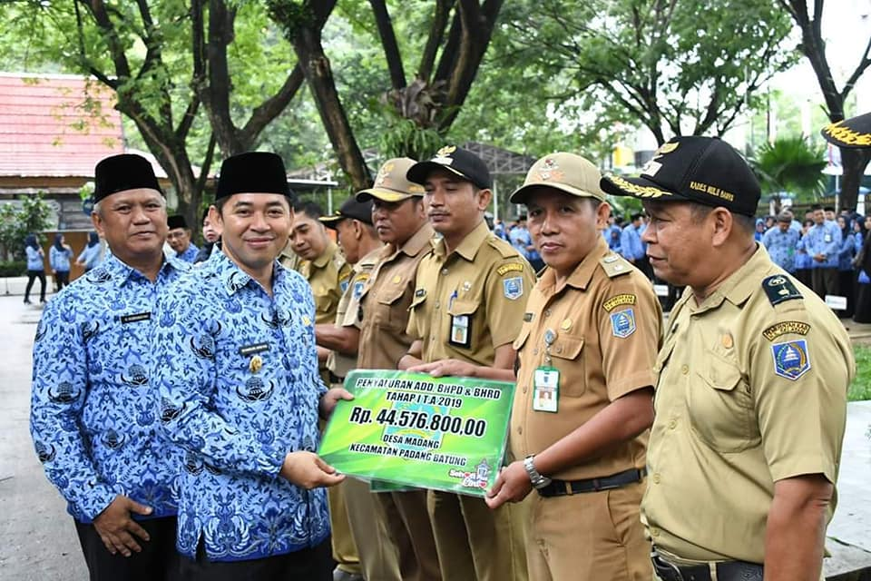



DISPMD
SKPD
PENYELENGGARA
DPPKBP3A
(PEMBERDAYAAN KELOMPOK PEREMPUAN di Desa )
DISPERAKPLH
( Kualitas Lingkungan Hidup di Desa)
SINERGI SKPD
PEMBERDAYAAN MASYARAKAT
APBD
DISDIK
( Penyediaan Sarpras Pendidikan di Desa)
dalam rangka meningkatkan Nilai IDM
APBDes
DINKES
( Penyediaan Sarpras Pelayanan Kesehatan di Desa)
DISDAG - DISNAKERKOP UKM
( Pemberdayaan Ekonomi Masyarakat Desa)
CROSS CUTTING
PEMERINTAH DESA
(Pembangunan dan Pemberdayaan Masyarakat)
DISPUTR
( Penyediaan Sarpras Air Minum dan Air Bersih di Desa)
KECAMATAN
( Pembinaan Pemerintah Desa)

Slide 11
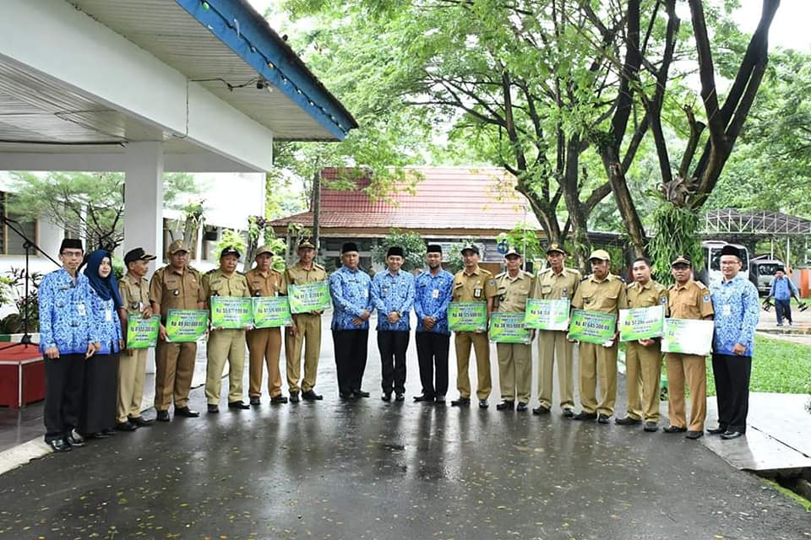
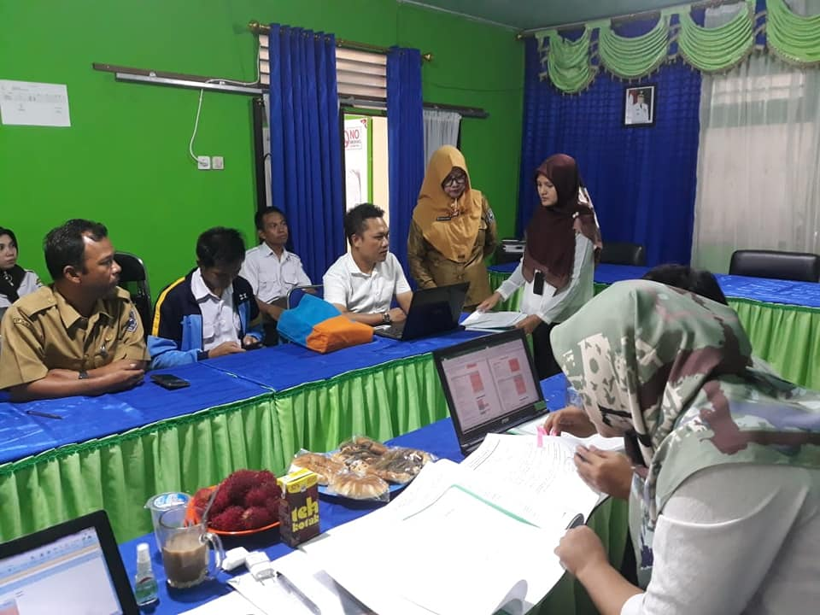


CAPAIAN KINERJA TAHUN SEBELUMNYA
DINAS PEMBERDAYAAN MASYARAKAT DAN DESA KABUPATEN HULU SUNGAI SELATAN TAHUN 2018
SASARAN
INDIKATOR KINERJA
TARGET
REALISASI
CAPAIAN
STATUS
Tingkat Partisipasi Masyarakat dalam Membangun Desa
70 %
71,85%
102,64 %
Meningkatnya Kemandirian Masyarakat dalam Membangun Desa
Persentase Masyarakat yang Terlayani Lembaga Ekonomi Perdesaan
70 %
100%
142,86%
Persentase Pemerintah Desa Berkinerja Baik
41 %
98,61%
240,51 %
Meningkatnya kinerja penyelenggaraan Pemerintahan Desa
Persentase Persencanaan Desa dengan kategori Baik
80 %
83,33%
103,75%
Keterangan | : |  | Capaian > 100%
Status |  |  | Capaian > 90% - 100%
 |  |  | Capaian > 75% - 90%
 |  |  | Capaian < 50%
URUSAN PEMBERDAYAAN MASYARAKAT DAN DESA

Slide 12
SASARAN
INDIKATOR KINERJA
TARGET
REALISASI
CAPAIAN
STATUS
Indeks Kepuasan Masyarakat
82
82,84
101,02 %
Meningkatnya Kualitas Pelayanan Publik dan Akuntabilitas Kinerja urusan Pemberdayaan Masyarakat dan Desa
Persentase keluhan pengaduan layanan yang ditindaklanjuti
100 %
100%
100%
Predikat/Nilai Hasil Evaluasi AKIP
BB
BB (79,06)
100%
Persentase temuan Inspektorat/BPK-RI yang ditindaklanjuti
100 %
100% (2 Temuan)
100%
KESEKRETARIATAN

Slide 13
PENINGKATAN PEMBERDAYAAN KELOMPOK MASYARAKAT
INDEKS DESA MEMBANGUN
IKU
KEPALA DINAS
Sekretaris + 2 Kasubbag
KEPALA BIDANG PEMBERDAYAAN MSYARAKAT DESA
KEPALA BIDANG LINGKUNGAN HIDUP
IDM
3 KASI + Staf
3 KASI + Staf
Program Peningkatan Pemberdayaan Masyarakat
Program Pengembangan Lembaga Ekonomi Perdesaan
Program Pengendalian Pencemaran dan Pengrusakan Lingkungan Hidup
Kegiatan
Kegiatan
Kegiatan
Ketahanan Sosial dan Ketahanan Ekonomi
Bimtek pengurus LPM,RT/RW
Penilaian Posyandu
Penilaian Gotong Royong masyarakat
Penilaian inovasi TTG
Dst.........
Workshop kemitraan Bumdes
Sosialisasi Pembangunan Kawasan Perdesaan
Dst .......
Pelaksanaan Pembentukan dan Pengembangan Kampung Iklim (Proklim)
Pemberdayaan Masyarakat Melalui Aksi Kebersihan Aksi Susur Sungai Amandi
Dst.....
Ketahanan Ekologi
DINAS PERKIMKPLH
DINAS PMD

Slide 14
CAPAIAN KINERJA S.D TRIWULAN II TAHUN 2019
TUJUAN
Meningkatkan sumber daya daerah dan kualitas lingkungan hidup
dalam menjamin pembangunan berkelanjutan
SASARAN
INDIKATOR KINERJA
TARGET TAHUN 2019
SATUAN
TARGET TRIWULAN
REALISASI TRIWULAN
CAPAIAN %
STATUS
Meningkatnya kapasitas pemberdayaan kelompok masyarakat
Indeks Desa Membangun
0,64
Indeks
TW 1 : 0
TW 2 : 0
TW 3 : 0
TW 4 : 0
TW 1 : 0
TW 2 : 0
0%
IKU
Program Peningkatan Pemberdayaan Masyarakat Perdesaan
Persentase Lembaga Kemasyarakatan Desa yg Aktif
73,63
Persen
TW 1 : 71,85 %
TW 2 : 72,71 %
TW 3 : 73,14 %
TW 4 : 73,63 %
TW 1 : 68,65 %
TW 2 : 73, 87 %
100,33 %
PROGRAM
Bimbingan teknis pengurus LPM Desa
Jumlah Pengurus LPM yang terampil
40
Orang
TW 1 : 0
TW 2 : 0
TW 3 : 40
TW 4 : 0
TW 1 : 0
TW 2 : 0
0%
Penilaian Posyandu
Jumlah Posyandu tk kec yang berprestasi dan dinilai Tk.Kab
11
Posyandu
TW 1 : 0
TW 2 : 11
TW 3 : 0
TW 4 : 0
TW 1 : 0
TW 2 : 11
100%
KEGIATAN
Penilaian Gotong royong Masyarakat
Jumlah desa yg memiliki budaya gotong royong tinggi
11
Desa
TW 1 : 5
TW 2 : 6
TW 3 : 0
TW 4 : 0
TW 1 : 5
TW 2 : 6
100%
Perjanjian Kinerja
Capaian Kinerja

Slide 15
CAPAIAN KINERJA S.D TRIWULAN II TAHUN 2019
TUJUAN
Meningkatkan sumber daya daerah dan kualitas lingkungan hidup
dalam menjamin pembangunan berkelanjutan
SASARAN
INDIKATOR KINERJA
TARGET TAHUN 2019
SATUAN
TARGET TRIWULAN
REALISASI TRIWULAN
CAPAIAN %
STATUS
Meningkatnya kapasitas pemberdayaan kelompok masyarakat
Indeks Desa Membangun
0,64
Indeks
TW 1 : 0
TW 2 : 0
TW 3 : 0
TW 4 : 0
TW 1 : 0
TW 2 : 0
0%
IKU
Program Pengembangan Lembaga Ekonomi Perdesaan
Persentase Badan Usaha Milik Desa (BUMDes) yang berkembang
13,88%
Persen
TW 1 : 3,47%
TW 2 : 6,94 %
TW 3 : 10,41 %
TW 4 : 13,88 %
TW 1 : 1,38 %
TW 2 : 4,16 %
59,94 %
PROGRAM
Workshop Kemitraan Bumdes
Jumlah BUMDes yang melaksanakan kerjasama
40
BUMDes
TW 1 : 0
TW 2 : 0
TW 3 : 40
TW 4 : 0
TW 1 : 0
TW 2 : 0
0%
Sosialisasi Pembangunan Kawasan Perdesaan
Jumlah pemangku kepentingan kawasan perdesaan
60
orang
TW 1 : 0
TW 2 : 0
TW 3 : 60
TW 4 : 0
TW 1 : 0
TW 2 : 0
0%
KEGIATAN
Perjanjian Kinerja
Capaian Kinerja

Slide 16
CAPAIAN KINERJA S.D TRIWULAN II TAHUN 2019
TUJUAN
Meningkatkan tata kelola pemerintahan yang baik dan bersih serta layanan publik yang berkualitas berbasis teknologi informasi
SASARAN
INDIKATOR KINERJA
TARGET TAHUN 2019
SATUAN
TARGET TRIWULAN
REALISASI TRIWULAN
CAPAIAN %
STATUS
Meningkatnya penggunaan sistem informasi daerah
Persentase Pemerintah Desa yang menggunakan Teknologi Informasi dalam Pemberian pelayanan
8,33%
Persen
TW 1 : 2,08 %
TW 2 : 4,16 %
TW 3 : 6,25 %
TW 4 : 8,33 %
TW 1 : 2,08 %
TW 2 : 4,16 %
100 %
IKU
Program Pembinaan dan Pelayanan Pemerintahan Desa
Persentase Pemerintah Desa yang berkinerja baik
25,69%
Persen
TW 1 : 19,44 %
TW 2 : 21,52 %
TW 3 : 23,61 %
TW 4 : 25,69 %
TW 1 : 15,27 %
TW 2 : 22,91 %
106,46 %
PROGRAM
Evaluasi perencanaan dan rancangan APBDes
Jumlah Berita Acara Evaluasi APBDes
288
APBDes
TW 1 : 0
TW 2 : 0
TW 3 : 144
TW 4 : 144
TW 1 : 0
TW 2 : 0
0 %
Pelaksanaan e-Monitoring System Desa
Jumlah Desa yang menerapkan e-Monitoring sistem
22
Desa
TW 1 : 0
TW 2 : 0
TW 3 : 22
TW 4 : 0
TW 1 : 0
TW 2 : 0
0 %
KEGIATAN
Evaluasi perkembangan desa/kelurahan
Jumlah Desa/kelurahan yang di evaluasi
12
Desa
TW 1 : 0
TW 2 : 12
TW 3 : 0
TW 4 : 0
TW 1 : 0
TW 2 : 12
100 %
Perjanjian Kinerja
Capaian Kinerja

Slide 17
CAPAIAN KINERJA S.D TRIWULAN II TAHUN 2019
TUJUAN
Meningkatkan tata kelola pemerintahan yang baik dan bersih serta layanan publik yang berkualitas berbasis teknologi informasi
SASARAN
INDIKATOR KINERJA
TARGET TAHUN 2019
SATUAN
TARGET TRIWULAN
REALISASI TRIWULAN
CAPAIAN %
STATUS
Meningkatkan tata kelola pemerintahan yang baik dan bersih serta layanan publik yang berkualitas berbasis teknologi informasi
Indeks Reformasi Birokrasi
21,50
Indeks
TW 1 : 0
TW 2 : 0
TW 3 : 0
TW 4 : 21,50
TW 1 : 0
TW 2 : 0
0%
IKU
Meningkatnya kualitas akuntabilitas kinerja instansi pemerintah bidang urusan pemberdayaan masyarakat dan desa
Nilai / Predikat AKIP
79,41 (BB)
Nilai
TW 1 : 0
TW 2 : 0
TW 3 : 0
TW 4 : 79,41 (BB)
TW 1 : 0
TW 2 : 0
0%
Program Peningkatan Perencanaan,Pelaporan Capaian Kinerja dan Keuangan
Tingkat pemenuhan aspek kualitas dokumen AKIP dan tingkat pemenuhan aspek kualitas dokumen keuangan daerah
100%
Persen
TW 1 : 66,67 %
TW 2 : 77,78 %
TW 3 : 92,59 %
TW 4 : 100 %
TW 1 : 66,67 %
TW 2 : 77,78 %
100 %
PROGRAM
Penyusunan Dokumen Keuangan
Jumlah Laporan Keuangan yang memenuhi aspek kualitas
12
Laporan
TW 1 : 8
TW 2 : 10
TW 3 : 11
TW 4 : 12
TW 1 : 8
TW 2 : 10
100%
Penyusunan Dokumen AKIP
Jumlah Dokumen AKIP yang memenuhi kualitas
15
Dokumen
TW 1 : 10
TW 2 : 11
TW 3 : 14
TW 4 : 15
TW 1 : 10
TW 2 : 11
100%
KEGIATAN
Perjanjian Kinerja
Capaian Kinerja

Slide 18
STATUS CAPAIAN KINERJA TRIWULAN II
DINAS PEMBERDAYAAN MASYARAKAT DAN DESA
KABUPATEN HULU SUNGAI SELATAN TAHUN 2019
Tujuan/Sasaran Strategis | Indikator Kinerja Tujuan,/Sasaran Strategis, dan Sasaran Program | Satuan | Target Tujuan/Sasaran/Program Tahun 2019 | Target Triwulan |  |  |  | Realisasi Triwulan |  | Status |  |  | Keterangan
 |  |  |  | TW 1 | TW 2 | TW 3 | TW 4 | TW 1 | TW 2 | TW 1 |  | TW 2
1 | 2 | 3 | 4 | 5 | 6 | 7 | 8 | 9 | 10 | 11 |  | 12 | 13
Meningkatnya tata kelola pemerintahan yang baik dan bersih serta layanan publik yang berkualitas berbasis teknologi informasi | Indeks Reformasi Birokrasi | Indeks | 21,50 | 0 | 0 | 0 | 21,50 | 0 | 0
Meningkatnya kualitas akuntabilitas kinerja instansi pemerintah bidang urusan Pemberdayaan Masyarakat dan Desa | Nilai / Predikat AKIP | Nilai/Predikat | 79,41 (BB) | 0 | 0 | 0 | 79,41 (BB) | 0 | 0 |  |  |  | Capaian target di akhir (Triwulan 4)
Meningkatnya kapasitas pemberdayaan kelompok masyarakat | Indeks Desa Membangun | Indeks | 0,64 | 0 | 0 | 0 | 0,64 | 0 | 0
Meningkatnya penggunaan sistem informasi daerah | Persentase Pemerintah Desa yang menggunakan Teknologi Informasi dalam Pemberian pelayanan | Persen | 8,33% | 2,08% | 4,16% | 6,25% | 8,33% | 2,08% | 4,16%

Slide 19
PENGUATAN KELEMBAGAAN
SOTK DPMD BARU

Slide 20

SEKIAN
TERIMA KASIH

